Slide 1
从 Dₛ₀*(2317) 到 Bₛ₀*(5700)
近阈值效应与重轻强子谱学
TUHEP Seminar · 20 min + 10 min Q&A
卢思源
HQSS · 阈值效应 · 极点结构 · 连续谱重整化 · 手征倍增

Slide 2
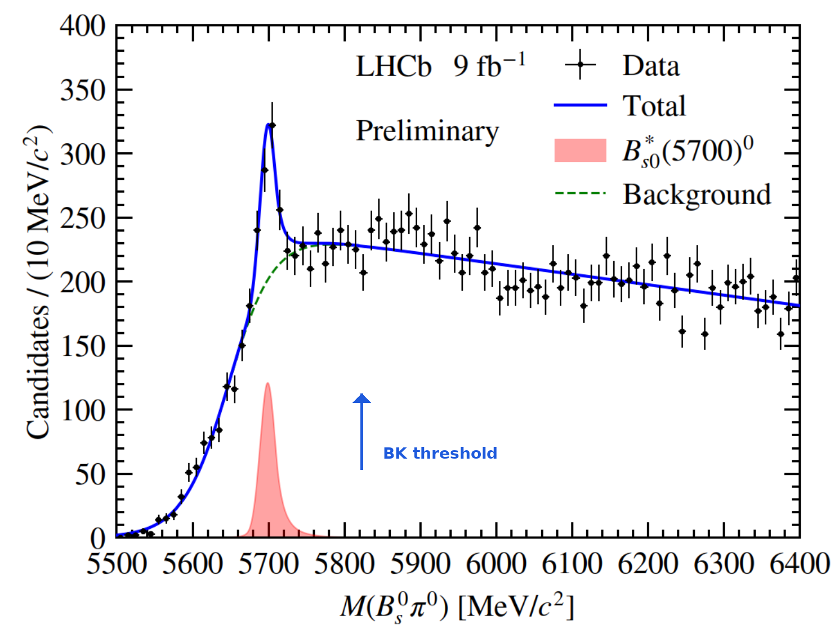
LHCb 公布结果：Bₛ⁰ π⁰ 中的新窄结构
TUHEP Seminar
Bₛ₀*(5700)⁰
• observed in Bₛ⁰ π⁰
• m = 5698.9 ± 1.5 ± 0.6 ± 0.1 MeV
• Γ < 9.8 MeV at 90% CL
• Run 1 + Run 2, 9 fb⁻¹
• global significance > 7σ
峰的位置低于最低 BK 阈值（≈5773 MeV）
图源：LHCb 官方介绍页面，“Discovery of a beauty-strange particle with unexpected properties”（2026），初步结果图
2

Slide 3
主线：从一个窄峰到一个 QCD 动力学问题
TUHEP Seminar
HQSS 分类
2
3
Bₛ₀*(5700) 在
bs̄ 体系中的
对应结构
4
Dₛ₀*(2317) 的反常低质量
手征伴随机制与
连续谱重整化
实验谱由裸态、耦合道自能和阈值非解析结构共同决定
近阈值重轻介子需要结合对称性分类与 S-matrix 动力学理解。
3

Slide 4
重夸克自旋对称性（Heavy Quark Spin Symmetry, HQSS）
TUHEP Seminar
HQET 展开
LHQET = h̄ᵥ iv·D hᵥ + 1/(2mQ) h̄ᵥ(iD⊥)²hᵥ
+ Cmag/(2mQ) · gs/2 · h̄ᵥ σμν Gμν hᵥ + O(1/mQ²)
动能项 Okin 仍然自旋无关；色磁项 Omag 是首个显式依赖 sQ 的修正。
leading order O(mQ⁰)
chromomagnetic O(1/mQ)
h̄ᵥ iv·D hᵥ
Omag ∝ h̄ᵥ σμν Gμν hᵥ
不含 sQ，重夸克自旋与轻自由度解耦
mQ → ∞ 时 [HHQET, sQ] = 0
首次显式依赖 sQ，破坏 HQSS
产生同一 jl 二重态内的质量劈裂
因此，HQSS 在 bs̄ 体系中通常比在 cs̄ 体系中更精确。
轻自由度分类与 HQSS 二重态
jl = L + sl
J = jl ± 1/2
HQSS 二重态
jl = 1/2: (0⁺, 1⁺) jl = 3/2: (1⁺, 2⁺)
后续的宽窄态讨论均按 jl 分类。
4
Notes:
HQET 在 1/m_Q 展开下，leading-order Lagrangian 不含重夸克自旋；动能算符同样保持自旋对称性。色磁算符在 1/m_Q 阶首次显式依赖重夸克自旋，因此造成 HQSS 破缺与双重态内质量劈裂。
M. Neubert, Heavy-quark symmetry, Phys. Rept. 245 (1994) 259–396, arXiv:hep-ph/9306320.

Slide 5

HQSS 下 P 波重轻介子的分类
TUHEP Seminar
HQSS 下，应先按轻自由度角动量 jl 分类，再与重夸克自旋耦合。
$$j_{l} = L + s_{l}, J =j_{l} +s_{Q}$$
轻自由度
P 波态
主导衰变
典型宽度
jl = 1/2
(0⁺, 1⁺)
S-wave → BK, B* K
通道开放时通常较宽
jl = 3/2
(1⁺, 2⁺)
D-wave → B* K, BK
通常较窄
jl=1/2 的 0⁺ 态若位于 BK 阈值上方，S-wave 强衰变通常导致较大宽度。
5

Slide 6
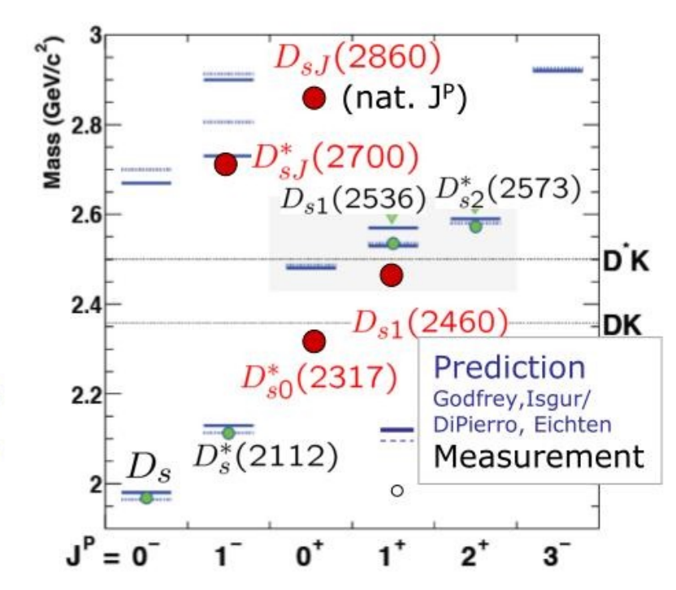
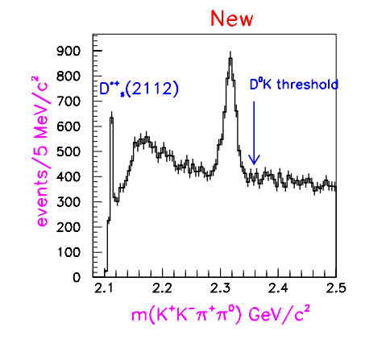
Dₛ₀*(2317)：低质量 + 窄宽度的原型问题
TUHEP Seminar
图源（左）：charm-strange spectroscopy summary plot（测量值与 Godfrey–Isgur / Di Pierro–Eichten 预测对比）
图源（右）：BaBar / SLAC review talk on the Dₛ₀*(2317) discovery
实验事实
m(Dₛ₀*) ≈ 2317 MeV
below DK threshold by ~40 MeV
Dₛ₀* → DK closed; Dₛπ⁰ is isospin violating
理论问题
为什么 0⁺ 物理极点位于 DK 阈值以下？
核心问题是耦合道效应如何同时解释其反常低质量、阈下位置和窄宽度。
6

Slide 7
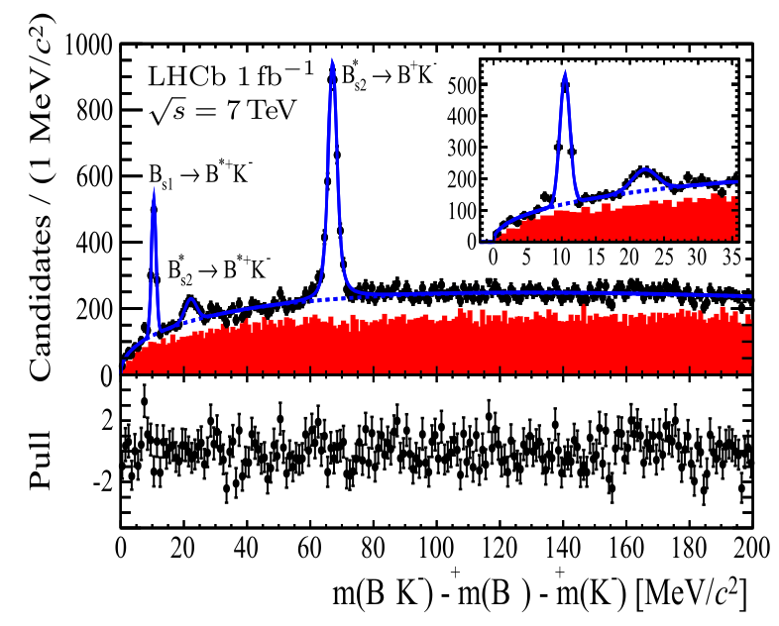
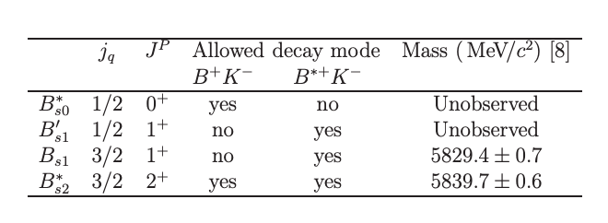


Bs 谱中：$j_{l}=3/2$已确立，$j_{l}=1/2$长期缺失
TUHEP Seminar
图源（左）：Bₛ excited states summary table（pre-2026 status, review）
已知窄态：
Bₛ₁(5830)、Bₛ₂*(5840) 构成 $j_{l}=3/2$ 二重态
长期缺失：
Bₛ₀*(0⁺) 与 Bₛ₁′(1⁺) 应构成 $j_{l}=1/2$ 二重态
图源（右）：LHCb, Bₛ₁(5830) / Bₛ₂*(5840) spectrum
2026 年的新结果使 Bₛ₀*(5700)⁰ 成为缺失 0⁺ 态的自然候选。下一步应寻找并测量 1⁺ 伴随态。
7

Slide 8
为什么 Bₛ₀*(5700) 可以很窄？
TUHEP Seminar
若 Jᴾ = 0⁺，Bₛ₀*(5700) → BK 为 S-wave 衰变
BK 阈值：M(B⁺)+M(K⁻) ≃ 5773 MeV/c²；Bₛ₀*(5700) 约低 74 MeV
Bₛ₀*(5700)
低于阈值
质量
BK threshold
主导强衰变道关闭
可见衰变道受抑制
Bₛ₀* → BK：S-wave 强衰变在运动学上禁戒
Bₛ₀* → Bₛπ⁰：同位旋不守恒的衰变
窄宽度不意味着耦合较弱。强耦合的 BK 道因阈值关闭而没有相空间。
8

Slide 9
闭合的 BK 道为什么还能影响质量？
TUHEP Seminar
D(E) = [E − M₀ − ΣBK(E)]⁻¹
dressed propagator
physical pole
Eₚₒₗₑ = M − iΓ/2 Eₚₒₗₑ − M₀ − ${\text{Σ}}_{BK}$(Eₚₒₗₑ) = 0
ΣBK(E) = Re ΣBK(E) + i Im ΣBK(E)
Re ΣBK(E) → mass shift
Im ΣBK(E) → width
虚 BK loop 改变传播子的实部
即使通道闭合，仍可移动 pole
中间态能够 on shell 时才产生虚部
它决定 BK 道对宽度的贡献
below BK threshold
E < Eth(BK): Im ΣBK(E) = 0, Re ΣBK(E) ≠ 0
BK 不能 on shell，因此不贡献 BK 衰变宽度；virtual BK loop 仍可移动 pole。
闭合道对宽度的贡献可以为零，但质量修正并不为零。
若 |ΣBK| 足够大，物理态应视为 b s̄ 核心与 BK continuum 的 strongly dressed state。
9
Notes:
物理极点写成 E_pole=M−iΓ/2，其中 M=Re E_pole，Γ=−2 Im E_pole。质量与宽度对应同一复极点的实部和虚部，自能的实部和虚部会影响极点位置。这里 M、Γ 是极点参数，不自动等同于定宽 Breit–Wigner 拟合参数。
闭合 BK 道在实能量轴阈值以下没有 on-shell cut，因此该道的 Im Σ_BK 为零，不产生相应衰变宽度；但 Re Σ_BK 一般非零，仍会移动物理极点。其他开放道仍可产生总宽度。若自能修正重要，物理态应理解为紧致 bs̄ 核心与 BK 连续谱混合的强缀饰态。

Slide 10


S-wave threshold 为什么特别强？
TUHEP Seminar
$$p ∝ \sqrt{|E − Eₜₕ|}$$
平方根型非解析结构（branch point）
$$Σ_{L}^{th}\sim p^{2L+1}$$
S-wave (L = 0)
Σ ∼ p
P-wave (L = 1)
Σ ∼ p³
D-wave (L = 2)
Σ ∼ p⁵
p ≫ p³ ≫ p⁵
(p → 0)
由于高分波带有更高次的 p 抑制，S-wave 在阈值附近保留最强的平方根型非解析效应，
因此最容易产生显著的 threshold distortion / cusp。
10

Slide 11

紧致 b s̄ 核心与 BK 连续谱可以共存
TUHEP Seminar
紧致成分占优
强连续谱重整化
BK 分子成分占优
较大的 Z（模型依赖）
显著混合
较大的 BK 分量
例如一类耦合道分析给出 Dₛ₀*(2317) ∼ 65% DK + 2% Dₛη + 33% c s̄（比例依赖于模型定义）。
“存在 b s̄ 紧致核心”和“具有显著 BK 分量”并不矛盾，但Z 或组分概率并非直接可观测量。
11
Notes:
本页的完整组分示例来自显式包含 DK、D_sη 与裸 c\bar{s} 态的耦合道模型。近物理点拟合给出 P_DK = 64 ± 2%、P_D_sη = 2.4 ± 0.4%，其余约 34% 对应该模型中的裸/短程 c\bar{s} 成分；正文取整为 65% + 2% + 33%。这些比例具有模型依赖性，不是模型无关的实验概率。
M. Albaladejo, P. Fernandez-Soler, J. Nieves and P. G. Ortega, Eur. Phys. J. C 78 (2018) 722, arXiv:1805.07104.
https://arxiv.org/abs/1805.07104

Slide 12
Chiral partners and chiral doubling（手征伴随态）
TUHEP Seminar
手征伴随态由轻自由度的手征变换联系，具有相反宇称和相同的重夸克自旋结构。
因此 (0⁻,1⁻) 与 (0⁺,1⁺) 分别构成相反宇称二重态。
HQSS
0⁻
1⁻
手征伴随态
手征伴随态
HQSS
0⁺
1⁺
(0⁻,1⁻) ⇔ (0⁺,1⁺)
若手征伴随机制占主导，宇称劈裂主要由轻自由度的自发手征对称破缺控制，对重味种类的依赖较弱。
12
Notes:
chiral partner / chiral doubling 的经典讨论：W. A. Bardeen and C. T. Hill, Phys. Rev. D 49, 409 (1994).
https://doi.org/10.1103/PhysRevD.49.409

Slide 13

Ds 体系与 Bs 体系的宇称劈裂
TUHEP Seminar
体系
质量差
数值
手征伴随机制
cs̄
M(Dₛ₀*(2317)) − M(Dₛ)
≈ 349 MeV
cs̄
M(Dₛ₁(2460)) − M(Dₛ*)
≈ 348 MeV
bs̄
M(Bₛ₀*(5700)) − M(Bₛ)
≈ 332 MeV
但这不是唯一解释
BK / B* K 阈值动力学同样受 HQSS 约束，也可能产生类似的劈裂规律。
bs̄
M(Bₛ₁′) − M(Bₛ*)
尚未观测
关键检验是寻找并精确测量 1⁺ 伴随态。
13

Slide 14
不同理论图景的关键判别量
TUHEP Seminar
这些图景并不一定互斥；更关键的是它们对一组观测量的不同预期。
理论图景
核心关注点
key observables
chiral doubling
正负宇称伴随 doublet
ΔM, 1⁺ partner, hyperfine splitting
coupled-channel dressing
nearby threshold 的
self-energy correction
line shape, pole position,
threshold dependence
molecular component
显著的 two-hadron
continuum component
g(BK), scattering length, residue
compact core
qq̄ short-distance core
radiative transitions, production pattern
联合使用质量、宽度、伴随态和耦合，才能真正压缩理论空间。
14

Slide 15
结论：Bₛ₀*(5700) 对近阈值动力学的约束
TUHEP Seminar
阈值下窄态仍可具有显著的耦合道效应。
与 cs̄ 体系的对应
Dₛ₀*(2317) 与 Bₛ₀*(5700) 均位于相关 S-wave 阈值以下。
质量与宽度的联系
主导强衰变道关闭，但虚过程仍可移动物理 pole。
理论解释的检验
对称性提供态之间的关系，联合观测量约束具体动力学。
关键检验：寻找 1⁺ partner，并联合测量质量、宽度与耦合。
15

Slide 16
延伸：LHCb 与中微子实验中的共同模型判别方法
TUHEP Seminar
两类分析的物理对象不同，但都依赖前向模型、联合似然与系统误差传播。
01
02
03
04
物理假设
前向模型
统计推断
稳健性检验
LHCb：振幅与共振结构
中微子：振荡与相互作用模型
LHCb：线形、角分布与干涉
中微子：束流 × 截面 × 探测器响应
联合 likelihood 与 nuisance parameters
处理接受度、分辨率和背景
替代参数化、控制样本
toys / Asimov 与外部数据
明确可比较的竞争假设
把理论参数映射到可观测分布
报告参数相关性与退化方向
检验偏差、覆盖率和预测能力
两类实验的主要难点
LHCb 振幅分析
中微子振荡分析
多维相空间、相位干涉与解析延拓
能谱形状、参数简并与跨样本关联
LHCb 系统误差
中微子系统误差
接受度、分辨率、背景与振幅模型
束流、截面、核效应与探测器响应
不同实验面对的物理对象不同，但共同目标都是用一组相关观测量压缩模型空间。
谢谢！
16
Notes:
本页所说的“跨实验方向”仅指组内的 LHCb 与中微子实验方向。比较重点是前向模型、联合似然、系统误差传播、替代模型检验和外部数据验证，而不是假设两类实验共享同一物理振幅。

Slide 17
Backup：为什么 0⁺ 是自然候选？
TUHEP Seminar
1
两体末态
Bₛ⁰ 与 π⁰ 均为 0⁻，末态总自旋 S = 0。
2
角动量与宇称
J = L，P = (−1)ᴸ
3
允许的量子数
Jᴾ = 0⁺, 1⁻, 2⁺, …；S-wave 对应 0⁺。
4
谱学依据
质量与衰变特征使其成为缺失 0⁺ 态的自然候选。
5
仍需实验检验
质量峰本身不能确定分波；需独立的 Jᴾ 分析。
17
Notes:
答法：Bₛ⁰ 和 π⁰ 都是赝标量，强衰变中末态满足 J=L、P=(−1)^L，因此允许 0⁺、1⁻、2⁺ 等自然宇称。S-wave 对应 0⁺，但质量峰不能独立确定末态分波。0⁺ 指认结合了谱学位置与衰变特征，仍需要独立的自旋宇称检验。
资料：LHCb 官方介绍（2026-08-01），将其视为最低标量底奇异介子的自然候选；不是已经完成 Jᴾ 测量的结论。
https://lhcb-outreach.web.cern.ch/2026/08/01/discovery-of-a-beauty-strange-particle-with-unexpected-properties/

Slide 18
Backup：“异常低质量”相对于什么？
TUHEP Seminar
1
实验质量与 BK 阈值
约低 74 MeV：判断 BK 强衰变是否开放。
2
实验质量与模型预测
“异常低”须指明模型；不同预测不等同于裸质量。
3
裸质量与物理 pole
用于讨论耦合道修正；裸质量依赖模型和重整化。
4
比较时必须区分
阈下位置是运动学事实，质量偏差是理论比较。
5
能得出什么结论？
低质量提示检验阈值动力学，不能单独确定组分。
18
Notes:
答法：“异常低”是相对于具体谱学模型的预期，而“低于 BK 阈值”是运动学事实。讨论质量移动时，还必须说明裸质量与自能的定义；裸质量本身不是直接可观测量。
追问：低于阈值约 74 MeV，还算近阈值吗？
“近”应相对于相互作用的特征尺度判断。可用 γ=√(2με) 估计相对动量尺度，再与有效理论的短程尺度比较。因此 BK 道值得纳入分析，但不能直接视为极浅束缚态，套用所有弱束缚近似。
来源：实验质量与阈值沿用正文；LHCb 官方介绍 https://lhcb-outreach.web.cern.ch/2026/08/01/discovery-of-a-beauty-strange-particle-with-unexpected-properties/ 。模型比较示例：arXiv:2207.07320；其标量预测约 5730 MeV，含耦合道效应，不能称为裸质量。

Slide 19
Backup：如何用 1⁺ partner 检验理论？
TUHEP Seminar
1
HQSS 关联的通道
0⁺：BK；1⁺：B*K
2
相对各自阈值的位置
ε₀ = M(B) + M(K) − M(0⁺)
ε₁ = M(B*) + M(K) − M(1⁺)
3
二重态内部的劈裂
比较 M(1⁺) − M(0⁺) 与 M(Bₛ*) − M(Bₛ)。
4
联合检验耦合关系
同时约束 BK、B*K 耦合，检验同一动力学框架。
5
预测的适用范围
需计入 HQSS 破缺；质量与耦合关系均有模型误差。
19
Notes:
答法：寻找 1⁺ partner 后，可以同时检验两个态相对于 BK、B*K 阈值的位置，以及正宇称二重态的自旋劈裂和耦合关系。这样就把拟合单个质量点提升为对整个 HQSS 二重态的检验。
ε₀、ε₁ 定义为相应阈值减去质量，正值表示位于该阈值以下。页面没有假设二者必须相等，也没有给出无模型依赖的精确伴随态质量。HQSS 约束领先阶关系，实际比较需包含有限重夸克质量修正与耦合道效应。
注意：这里寻找的是 j_l=1/2 的 1⁺ 态，要与已有的 Bₛ₁(5830) 区分。
理论参考：https://arxiv.org/abs/1612.07782 ；https://arxiv.org/abs/2207.07320 。

Slide 20
Backup：宽度与组分解释的常见问题
TUHEP Seminar
1
为什么宽度只有上限？
本征宽度尚未被显著分辨，需与探测器分辨率区分。
2
窄宽度意味着弱耦合吗？
不一定。BK 道关闭时，强耦合仍可伴随窄宽度。
3
分子态与强缀饰态如何区分？
两者存在重叠；需结合 pole、residue 与散射约束。
4
手征伴随态与分子图景冲突吗？
前者关注对称性关系，后者关注动力学组成。
5
组分概率可以直接测量吗？
Z 与组分比例依赖模型定义，不能直接当作观测量。
20

Slide 21
Backup：如何形成有效的联合约束？
TUHEP Seminar
不同模型可能拟合同一质量点，新增观测量应检验关联预言。
M(0⁺)、M(1⁺)、Γ、Jᴾ、g(BK)、辐射衰变、格点 QCD 散射
在同一参数框架内同时描述质量、衰变与散射。
联合似然需处理参数相关性与共同系统误差。
通过替代参数化与独立数据，检验模型的预测能力。
21
Notes:
答法：单个质量点常可通过调整参数拟合。增加伴随态、宽度、辐射衰变与散射约束以后，同一模型必须同时解释相互关联的结果。联合分析应包含共享参数、系统误差和相关性，避免把相关约束当作独立信息重复计数。
区分层次：事件分布是实验输入；质量、宽度与 Jᴾ 通过相应分析提取；pole、residue 和道间耦合还需要振幅模型与解析延拓。格点 QCD 散射提供互补约束。组分概率本身依赖模型定义。
下一页进一步说明实验输入如何约束 S-matrix 判别量。

Slide 22
Backup：从实验观测量到 S-matrix 判别量
TUHEP Seminar
阈值附近，质量和定宽 Breit–Wigner 参数不足以区分动力学图景。关键约束来自振幅的解析结构。
实验输入
振幅层约束
主要判别力
阈值附近线形与能量依赖
极点位置、Riemann sheet
cusp / pole 结构
区分 pole-dominated 与 cusp-dominated 图景
多道产额、相位与干涉
residue 比、道间耦合
约束耦合道重整化强度与各道组分
Γ(Bₛπ⁰)、辐射衰变比
同位旋破缺
短程结构敏感性
区分短程核心、强子圈图与同位旋破缺机制
1⁺ 伴随态、质量劈裂
HQSS 关联的极点
及耦合关系
检验二重态关联在 cs̄、bs̄ 体系中是否成立
模型比较应联合报告 pole、Riemann sheet 与 residue，并给出参数化变化带来的模型依赖。
22
Notes:
内容依据：S. Ceci et al., arXiv:0903.4337（pole 参数与 Breit–Wigner 参数的区别）；T. Sekihara et al., arXiv:1411.2308（pole residue 与 compositeness 的关系）。
https://arxiv.org/abs/0903.4337
https://arxiv.org/abs/1411.2308
答法：实验首先约束事件分布，再通过满足相关物理约束的振幅分析及解析延拓，提取 pole、Riemann sheet 和 residue。需比较不同参数化，并报告由此带来的模型不确定性。组分解释还依赖具体定义，不能把 residue 直接等同于组分概率。
追问：S-波 cusp 能直接解释低于 BK 阈值约 74 MeV 的峰吗？
第 10 页说明的是 S-波阈值非解析效应较强。BK 的 branch point 位于 BK 阈值，不能仅凭这一规律，把低于阈值约 74 MeV 的峰称为该阈值处的 cusp。具体峰形需要结合 pole、其他相关道及完整耦合道振幅分析。
关于跨重味检验：需要结合 cs̄、bs̄ 体系的伴随态与耦合资料，并计入重味对称性破缺；仅发现 bs̄ 体系的一个伴随态并不足以完成全部检验。

